Slide 1
Abc-systeem
Gemaakt door the Abc-team: Justin Faas, Dominique van Dijk, Kaynean Ancher, Dylan Geers

Slide 2
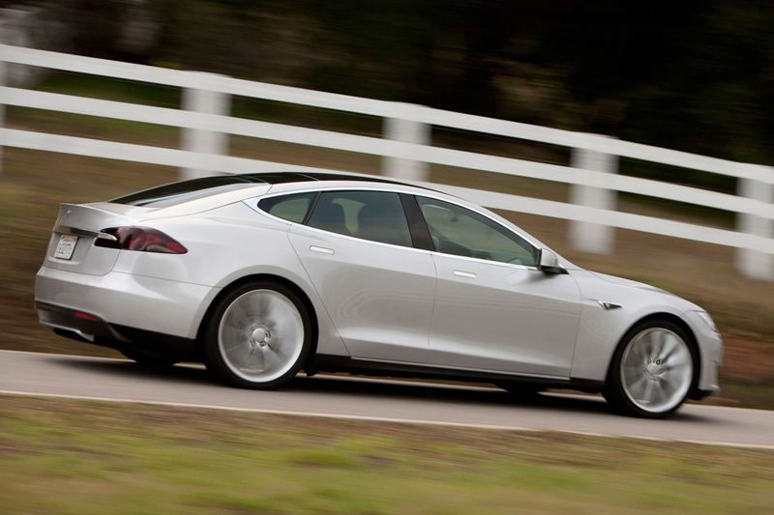
Demonstratie

Slide 3
project
Per jaar overleiden er ongeveer 37 zuigelingen in auto’s wat wij veel te veel vinden daarom hebben we dit bedacht.
Om dit te voorkomen hebben we dit bedacht.

Slide 4
Wie heeft wat gedaan
Dominique: heeft de bank gemaakt en geverfd.
Justin: heeft gesoldeerd.
Dylan & Kaynean: hebben geprogrammeerd en 3D geprint.
Alle 4: het idee bedacht

Slide 5
Wat zijn de voordelen voor de fabrikant?
Auto’s worden veiliger.
Veel minder ongelukken met baby’s en huisdieren in de auto .
Het is makkelijk te installeren.
Je maakt gebruik van sensoren die al in de auto zitten

Slide 6
Waarom zou je het willen hebben
Per jaar overleiden er ongeveer 37 zuigelingen door hitte in auto’s.
Wat wij veel te veel vinden daarom hebben we dit bedacht.

Slide 7
Bedankt voor de aandacht
Zijn er nog vragen?

